Slide 1
Grafické zpracování výukových materiálů

Slide 2
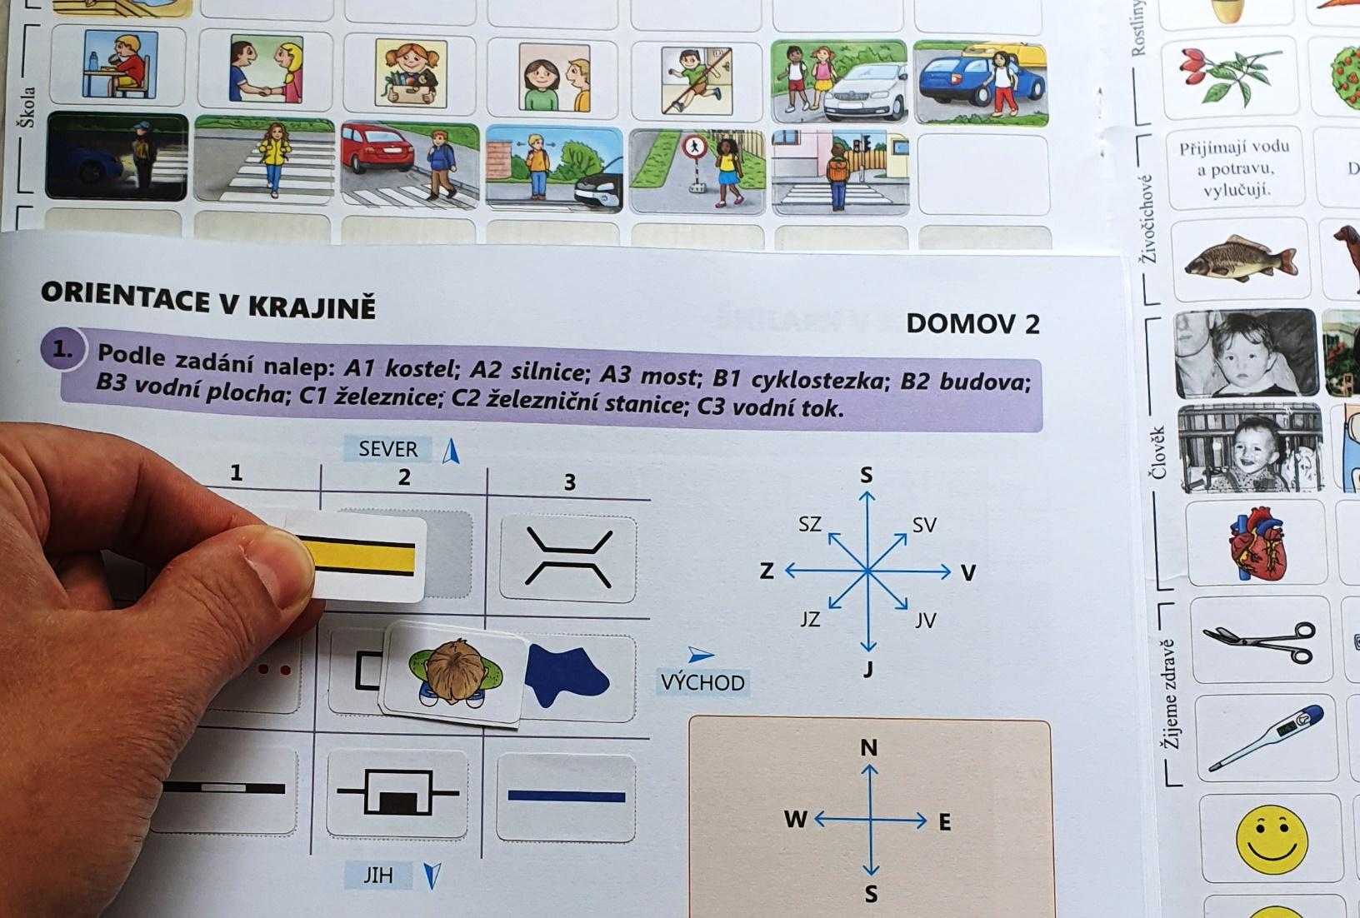
Proč grafika
čitelnost
přehlednost
zapamatovatelnost
pochopení
zdraví (únava očí)

Slide 3
Proč grafika
Úspěšná vizuální komunikace je schopná oslovit cílové publikum a vyvolat žádanou reakci.
Obraz může evokovat emocionální stav a pomoci přijmou sdělení.

Slide 4
Didaktická grafika
Jasně a účinně podané informace a pokyny
Jednoznačný význam
Př. Letištní a dopravní znamení, varovné symboly

Slide 5
Materiály
letáky
handouty
brožury
prezentace
plakáty
pracovní listy
hry

Slide 6
Grafika
bitmapová (rastrová) x vektorová
Vektor – obraz reprezentován geometrickými objekty souřadnice počátečního a koncového bodu
Bitmapa – obrazové body v mřížce (rastru)
https://www.itnetwork.cz/

Slide 9
Vektor
http://clipart-library.com/bird-vector-art.html

Slide 10
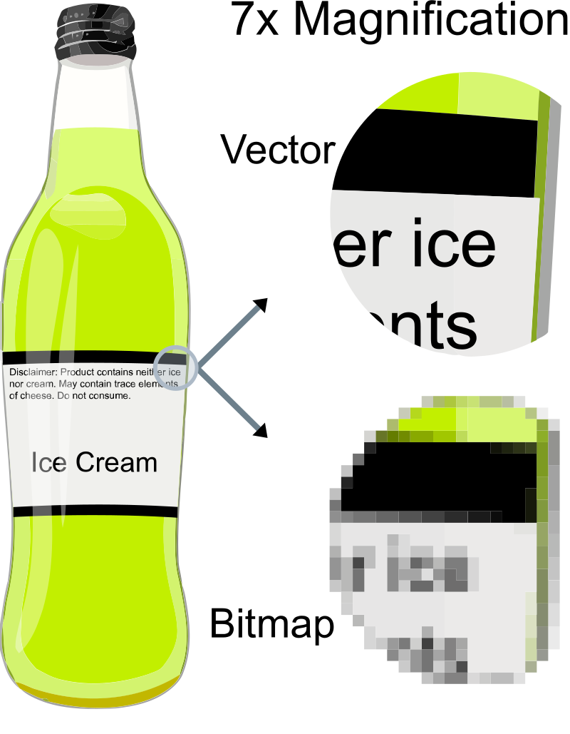

Slide 11
S

Slide 13
Nástroje
Vektor
Adobe Illustrator
Inkscape
CorelDraw
DrawPlus
Sketch /Mac/
.ai, .cdr, .ps, .eps, .svg
Bitmapa
Adobe Photoshop
Gimp
IrfanView
Zoner PhotoStudio
PaintBrush /Mac/
.bmp, .jpg, .gif, .png, .tif

Slide 14
Vyzkoušejme
https://cs.wikipedia.org/wiki/Wikimedia_Commons https://pixabay.com/cs/ https://www.freepik.com/
https://www.designxel.com/ https://www.iconfinder.com/
https://freeicons.io/
https://thenounproject.com/
https://www.vecteezy.com/ https://publicdomainvectors.org

